Slide 1




教育家型教师
成长路径规划和实现
常州市新北区新桥第二实验小学
徐文娟
2024.10

Slide 2
01
“教师对于学校，犹如太阳对于宇宙，他是推动整个学校机器运转的力量和源泉。”学校发展，关键在教师。
教师的发展，需要外部推动，更需要内部动力，我们期待教师成为能量源，为自己赋能也为学生赋能，从而实现立己达人。

Slide 3
一、
成长目标
二、
成长路径
三、
突破困境

Slide 4

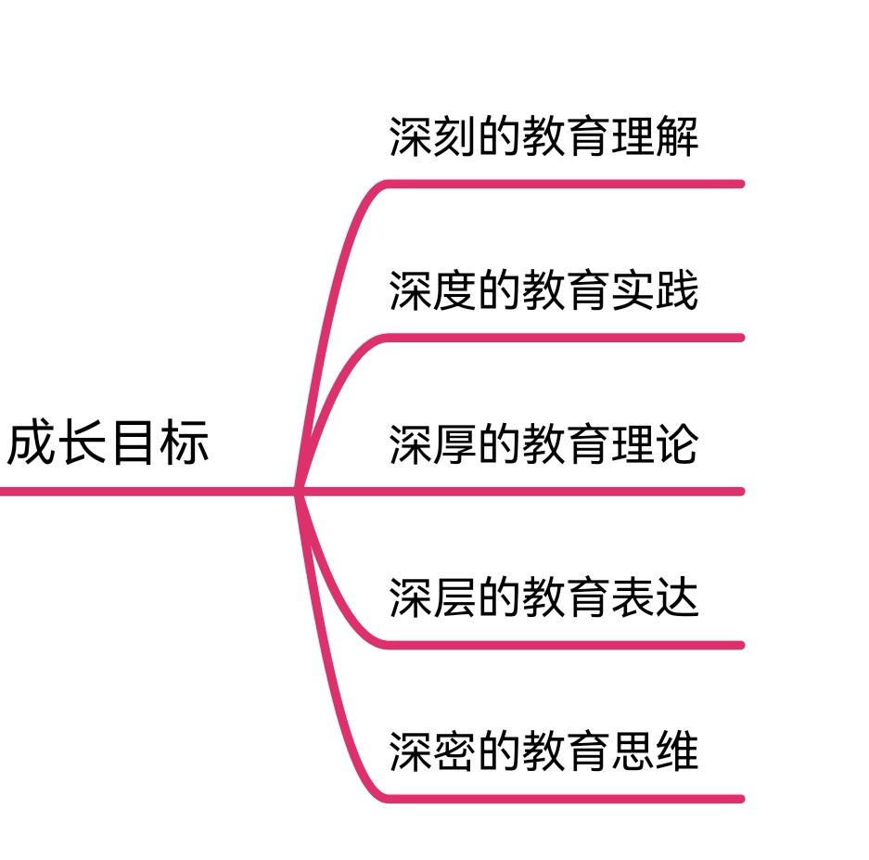

Slide 5
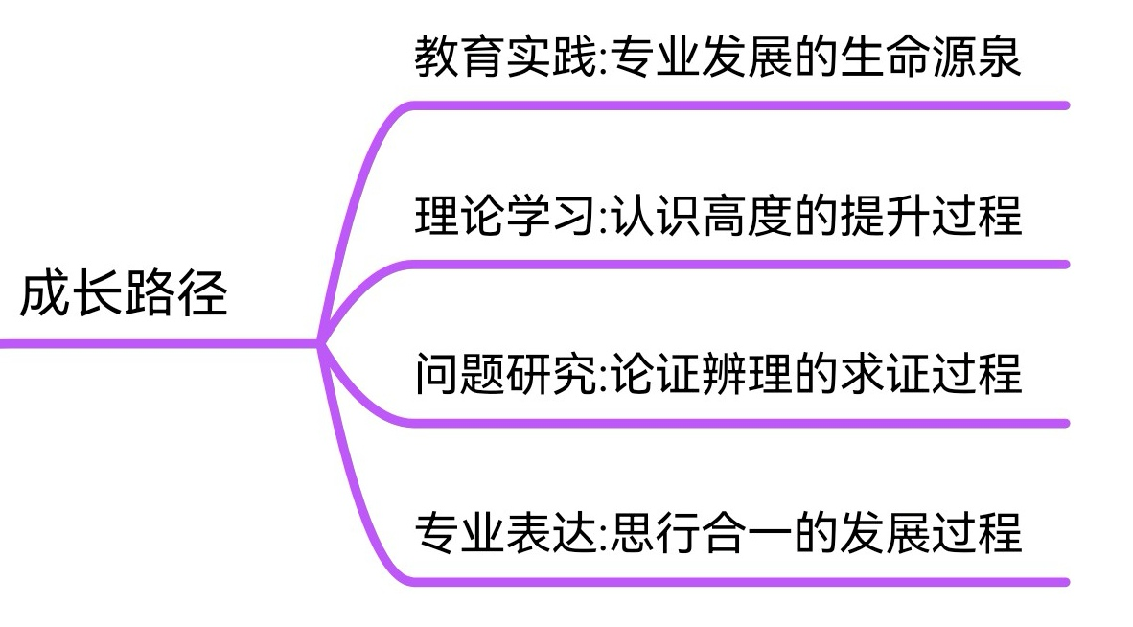

Slide 6
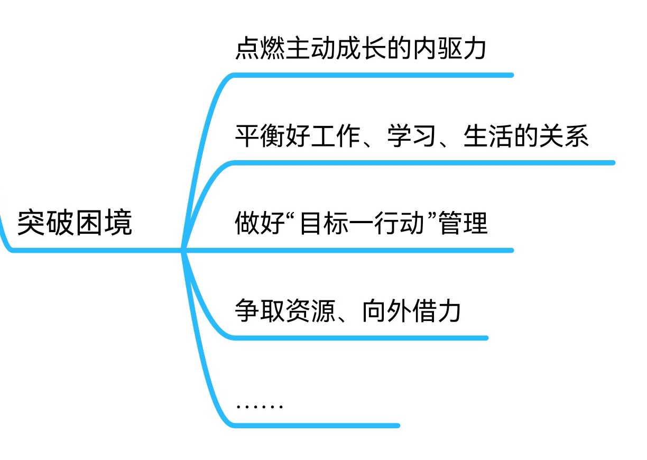

Slide 7
02
每位教师内心
都有一个美好的教育梦想
学校就应该是
一个充满无限可能的赋能场
让教师感受到自己的重要价值
在合适的岗位
在有挑战的历练中
不断增值
赋予自己和他人更多能量
成全自己
成功他人
成就学校
3
1

Slide 8

04
感谢您的倾听！

